Slide 1
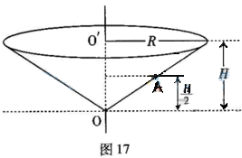
（09·广东物理·17） 如图17所示，一个竖直放置的圆锥筒可绕其中心OO′转动，筒内壁粗糙，筒口半径和筒高分别为R和H，筒内壁A点的高度为筒高的一半。内壁上有一质量为m的小物块。求当筒不转动时，物块静止在筒壁A点受到的摩擦力和支持力的大小。

